Slide 1
স্বা
গ
ত
ম

Slide 2

শিক্ষক পরিচিতি
মশিউর রেজা চৌধুরী
প্রভাষক
ব্যবসায় সংগঠন ও ব্যবস্থাপনা
শহীদ স্মৃতি মহাবিদ্যালয়
আদর্শনগর, মোহনগঞ্জ, নেত্রকোনা
শ্রেণি -একাদশ
বিষয়:ব্যবসায় সংগঠন ও ব্যবস্থাপনা-১ম পত্র
অধ্যায়: একমালিকানা ব্যবসায়ের
ক্লাস-০৪
তারিখ:

Slide 3
এ অধ্যায়ের পাঠগুলো পড়ে যা যা শিখব
একমালিকানা ব্যবসায়ের গুরুত্ব;
একমালিকানা ব্যবসায়ের উপযুক্ত ক্ষেত্র;

Slide 4
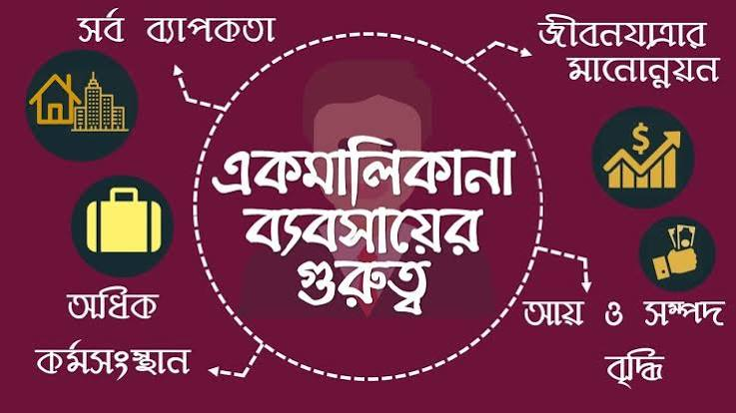
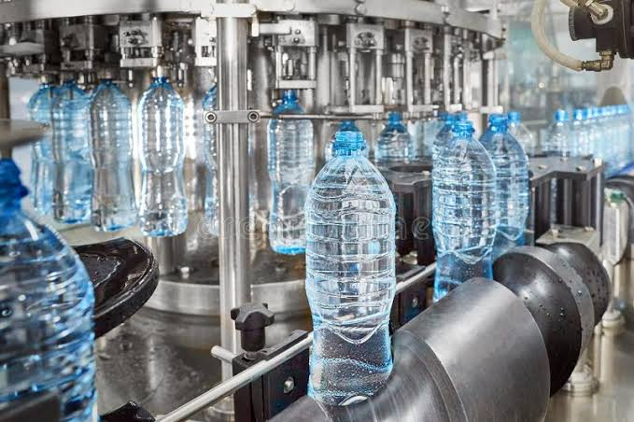
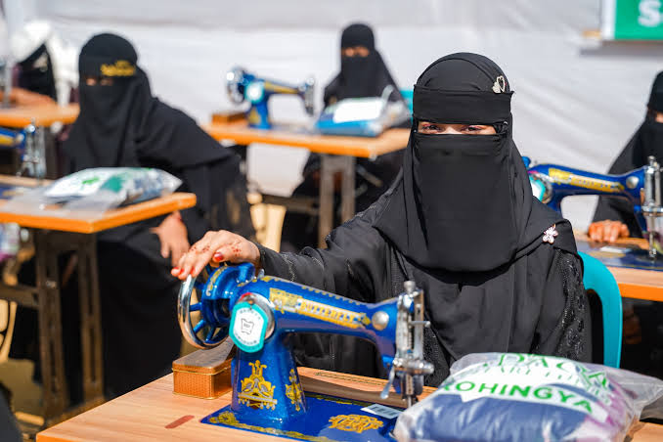
একমালিকানা ব্যবসায়ের গুরুত্ব
(Importance of Sole Proprietorship Business)
আধুনিক পুঁজিবহুল শিল্প উন্নয়নের যুগেও এ জাতীয় ব্যবসায় সাফল্যের সাথে তার ঐতিহ্যের ধারা বজায় রেখে চলছে। ব্যক্তিক, অর্থনৈতিক ও সামাজিক ক্ষেত্রে এরূপ ব্যবসায়ের যে গুরুত্ব রয়েছে, তা নিচে তুলে ধরা হলো-
১.বৃহদায়তন উৎপাদনে সহায়তা (Help in large scale production):
একমালিকানা ব্যবসায় বড় বড় শিল্প প্রতিষ্ঠানের জন্য কাঁচামাল সরবরাহ করে থাকে। এছাড়া বৃহৎ শিল্প প্রতিষ্ঠানের উৎপাদিত পণ্য ও সেবা ভোক্তাদের কাছে পৌঁছানোর দায়িত্ব এ জাতীয় সংগঠন পালন করে। একটি কোমল পানীয় কোম্পানির কথাই ধরা যাক। এর পণ্য বিক্রি হচ্ছে মুদির দোকান বা রেস্টুরেন্টে তথা একমালিকানা ব্যবসায়ের মাধ্যমে।
২.আত্মকর্মসংস্থানের সুযোগ (Opportunity to self employment):
স্ব-উদ্যোগে আত্মকর্মসংস্থান নিজেই নিজের কাজের ব্যবস্থা করাকে আত্মকর্মসংস্থান বলে। বর্তমানে চাকরির বাজার নিজেই নিজের কাজের ব্যবস্থা করা সীমিত। এভাবে একমালিকানা ব্যবসায় আত্মকর্মসংস্থানে উদ্বুদ্ধ করে।

Slide 5
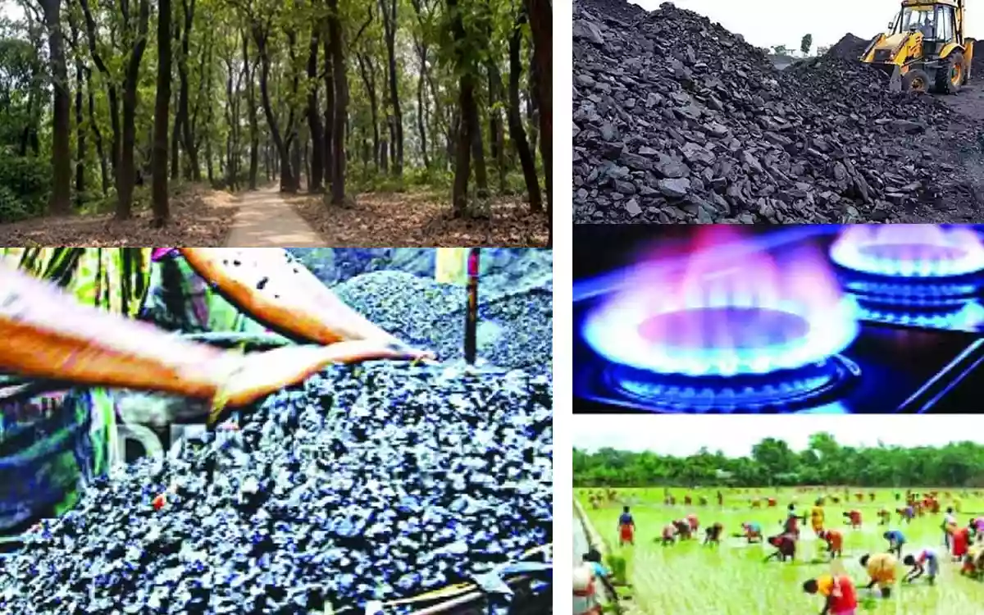
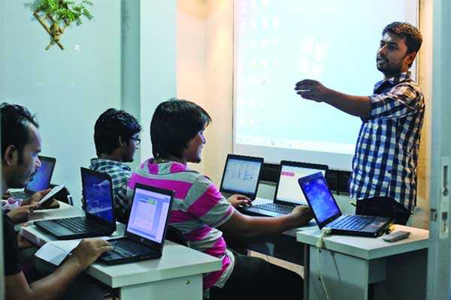
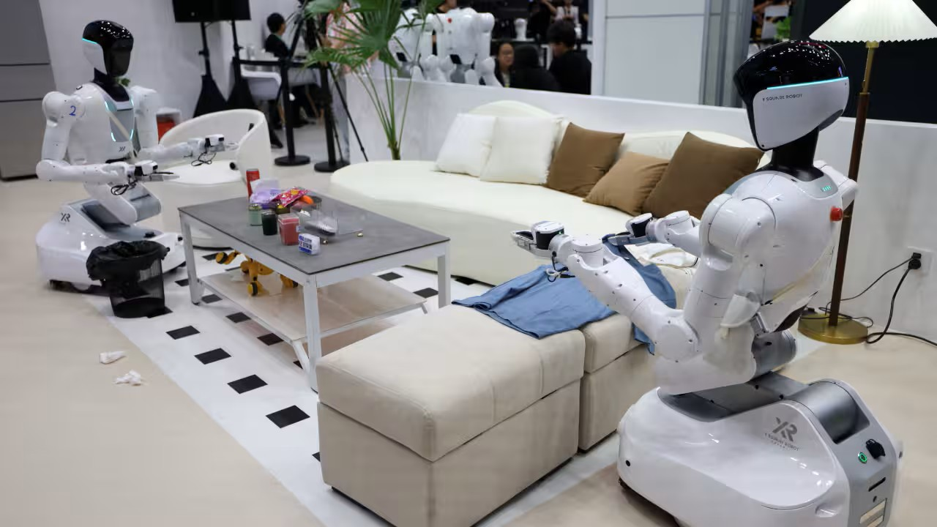
৩.সম্পদের সর্বোচ্চ ব্যবহার (Maximum utilization of resources):
এরূপ ব্যবসায় শহরে, গ্রামে-গঞ্জে বা দেশের যেকোনো প্রত্যন্ত অঞ্চলে গড়ে তোলা যায়। বিভিন্ন অঞ্চলের মানুষ এ-ব্যবসায়ের মাধ্যমে ছড়িয়ে ছিটিয়ে থাকা প্রাকৃতিক সম্পদ ব্যবহার করতে পারে। এভাবে সম্পদের সর্বোচ্চ ব্যবহার করা সম্ভব হচ্ছে।
৪.প্রশিক্ষণের উপযুক্ত ক্ষেত্র (Proper field of training):
পেশাগত জ্ঞান ও দক্ষতা প্রশিক্ষণ বাড়ানোর জন্য হাতে-কলমে শিক্ষাদানের পদ্ধতিকে প্রশিক্ষণ বলা হয়। একমালিকানা ব্যবসায় মানুষের কর্মদক্ষতা ও যোগ্যতা প্রয়োগের একটি প্রাথমিক ক্ষেত্র। পরর্বতীতে তার সৃজনশীলতাকে কাজে লাগিয়ে নতুন নতুন ব্যবসায় উদ্যোগ নিতে আগ্রহী হয়ে ওঠে।
৫.জীবনযাত্রার মানোন্নয়ন (Development of living standard):
একমালিকানা ব্যবসায় ব্যাপক জনগোষ্ঠীর আয় ও সম্পদ বাড়ানোর সুযোগ তৈরি করে। অন্যদিকে, সহজে পণ্য ও সেবা সরবরাহ করে জনগণের জীবনযাত্রার মান উন্নয়নে ভূমিকা রাখে। এতে ব্যক্তি, পরিবার, সমাজ ও দেশের সার্বিক উন্নতি তথা জীবনযাত্রার মানও উন্নত হয়।

Slide 6
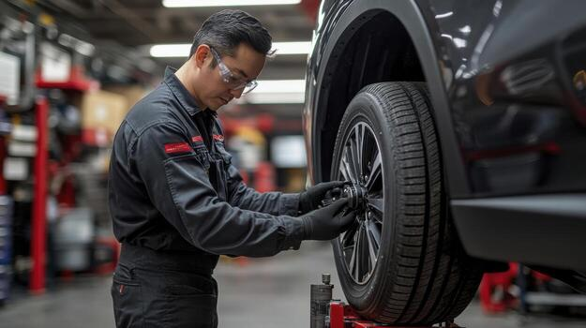
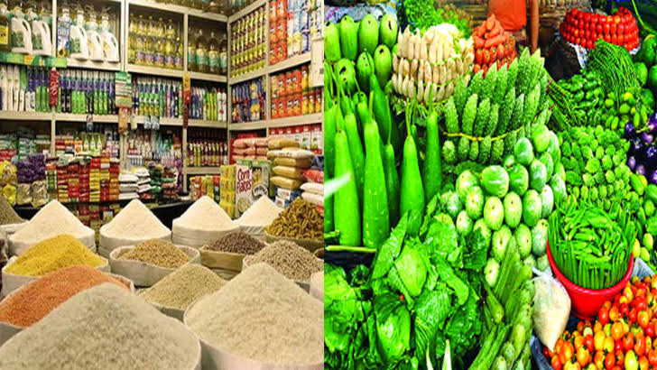

৬. ব্যাপক সেবাদান (Providing service widely):
অল্প মূলধন নিয়ে সহজেই গঠন করা যায় বলে দেশের সর্বত্র এরূপ ব্যবসায় গড়ে ওঠে। ফলে প্রয়োজনীয় সেবা ও পণ্য ভোক্তাদের কাছে সহজেই পৌঁছানো যায়। এভাবে বৃহত্তর জনগোষ্ঠীকে ব্যাপকভাবে সেবা দেওয়া সম্ভব হয়।
৭.বাজার সৃষ্টি (Creation of market):
পণ্য বা সেবার বর্তমান ও সম্ভাব্য ক্রেতাদের বাজার ব্যাপারে সম্ভাব্য ভোক্তাদের উদ্বুদ্ধ করেন। এতে ভোক্তারা নতুন নতুন পণ্যদ্রব্য সম্পর্কে সম্ভাব্য ক্রেতার সমষ্টি জানতে পারেন। এটি পণ্যের চাহিদা বাড়ানো ও বাজার সৃষ্টির ক্ষেত্রে খুবই গুরুত্বপূর্ণ বলে বিবেচিত হয়। এভাবে ব্যবসায়ের নতুন নতুন ক্ষেত্র তৈরি হয়।
৮. তথ্য সরবরাহ ও পরামর্শ প্রদান (Providing information and advice):
এরূপ ব্যবসায়ীদের সাথে ক্রেতাদের প্রত্যক্ষ সম্পর্ক থাকায় তারা ক্রেতাদের চাহিদা, পছন্দ, অপছন্দ প্রভৃতি জানতে পারেন। তাছাড়া, বাজারের বর্তমান এ অবস্থা সম্পর্কেও এদের পরিপূর্ণ ধারণা থাকে। ফলে, প্রয়োজনীয় তথ্য সরবরাহ ও পরামর্শ দিয়ে তারা পণ্যের সরবরাহকারী ও উৎপাদনকারীকে সহায়তা করতে পারেন।

Slide 7

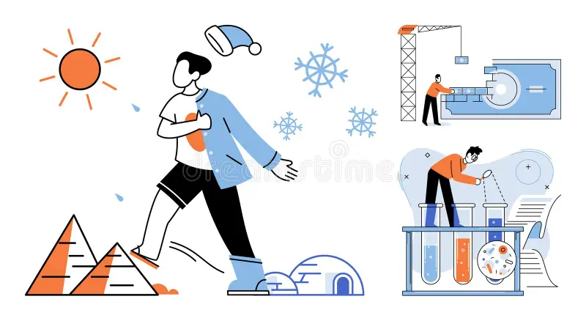
৯. উদ্যোক্তা সৃষ্টি (Creation of entrepreneur):
যিনি ঝুঁকি নিয়ে ব্যবসায় স্থাপন ও পরিচালনার মাধ্যমে সাফল্যের দিকে এগিয়ে যান তাকে উদ্যোক্তা বলা হয়। স্বল্প পুঁজি ও সহজে গঠন করে জীবিকা অর্জনের একটি সহজতম উপায় হলো একমালিকানা ব্যবসায়। তাই, সমাজের অনেক লোকই এরূপ ব্যবসায় গঠনের উদ্যোগ নেন। এতে দেশে উদ্যোক্তা শ্রেণির সৃষ্টি হয়।
১০. পরিবর্তিত অবস্থার সাথে খাপ খাওয়ানো
(Cope with the change):
ক্ষুদ্রায়তন ব্যবসায় বিধায় যেকোনো পরিবর্তিত অবস্থার সাথে মানিয়ে নিতে একমালিকানা ব্যবসায় সবচেয়ে উপযোগী সংগঠন। এতে নমনীয়তা অর্জন করা অনেক সহজ হয়। ফলে, যেকোনো পরিবর্তনশীল অবস্থায় এ ধরনের ব্যবসায় দক্ষতার সাথে মানিয়ে নেয়।
এছাড়াও সম্পদের সদ্ব্যবহার, স্বনির্ভরতা অর্জন, সুষ্ঠু ব্যবসায়িক পরিবেশ সৃষ্টি, মূলধনের গতিশীলতা বাড়ানো, জাতীয় আয় বাড়ানো, সামাজিক সুসম্পর্ক সৃষ্টি, সামাজিক মর্যাদা বাড়ানো প্রভৃতি ক্ষেত্রে একমালিকানা ব্যবসায় গুরুত্বপূর্ণ ভূমিকা রাখছে। সর্বোপরি, মানুষের অর্থনৈতিক ও সমাজ জীবনের অগ্রগতি ও উন্নতিতে এরূপ ব্যবসায় যে ব্যাপক ভূমিকা রাখছে, সারা বিশ্বে এরূপ ব্যবসায়ের ব্যাপক উপস্থিতিই তার প্রমাণ।

Slide 8
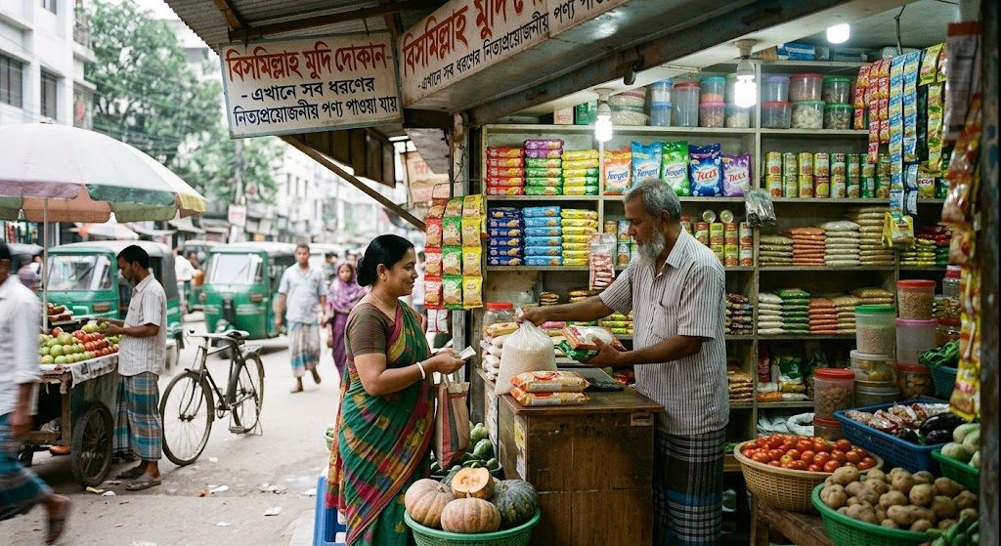
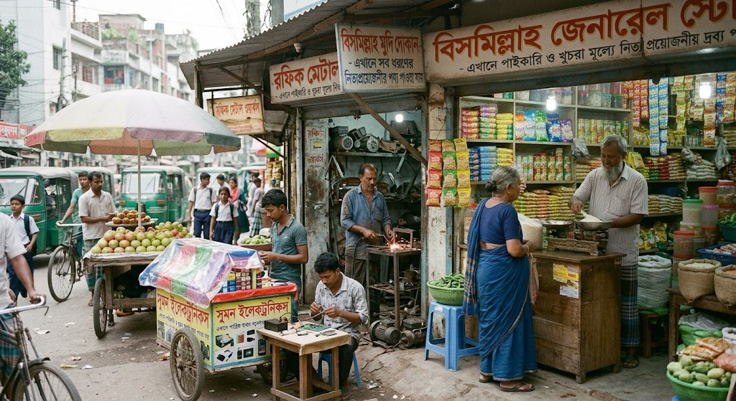
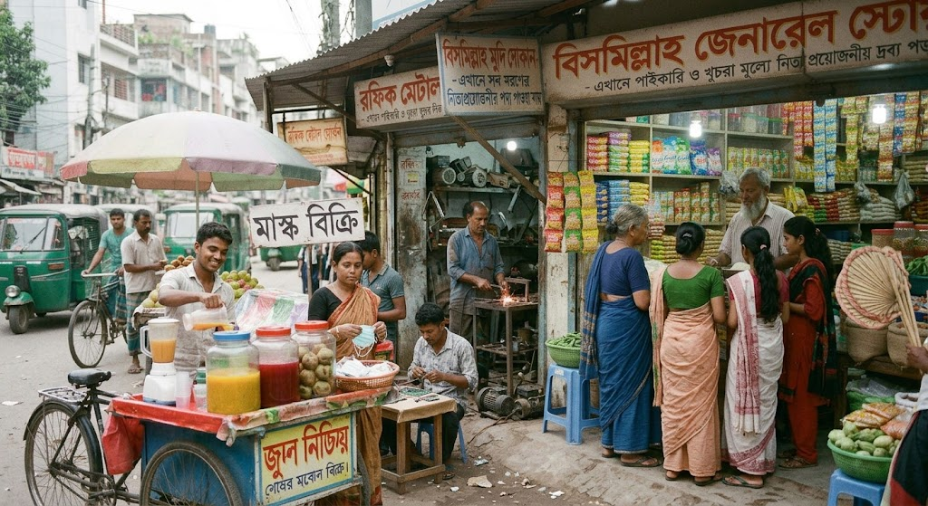
একমালিকানা ব্যবসায়ের উপযুক্ত ক্ষেত্র
(Suitable Fields for Sole Proprietorship Business)
একমালিকানা ব্যবসায় সাধারণত ক্ষুদ্র আয়তনের সংগঠন হয়ে থাকে। এ ব্যবসায়ের মালিক একজন হওয়ায় তার কর্মক্ষমতা ও আর্থিক সামর্থ্য সীমাবদ্ধ থাকে। ফলে, সব ক্ষেত্রে এটি সফলতা অর্জন করতে পারে না। পরিবেশ পরিস্থিতি বিবেচনায় একমালিকানা ব্যবসায়ের উপযুক্ত ক্ষেত্রসমূহ নিচে উল্লেখ করা হলো-
১. ক্ষুদ্রায়তনের প্রতিষ্ঠান (Business of small size):
ছোট পরিসরে পরিচালিত বা আয়তনে অনেক ছোট প্রতিষ্ঠানের জন্য একমালিকানার ব্যবসায়ই বেশি উপযোগী। যেমন: মোবাইল সার্ভিসিং বা বিক্রয়, মোবাইল ব্যাংকিং, স্টেশনারি দোকান, ফটোকপি, ফলের দোকান, চায়ের দোকান প্রভৃতি।
২. স্বল্প পুঁজির ব্যবসায় (Business of small capital):
যেসব ক্ষেত্রে ব্যবসায় গঠন ও পরিচালনার জন্য খুব বেশি মূলধনের প্রয়োজন হয় না, সেসব ক্ষেত্রে একমালিকানা ব্যবসায়ই উপযুক্ত। যেমন: রেস্টুরেন্ট, মুদি দোকান, পান-সিগারেটের দোকান, বইয়ের দোকান প্রভৃতি।

Slide 9
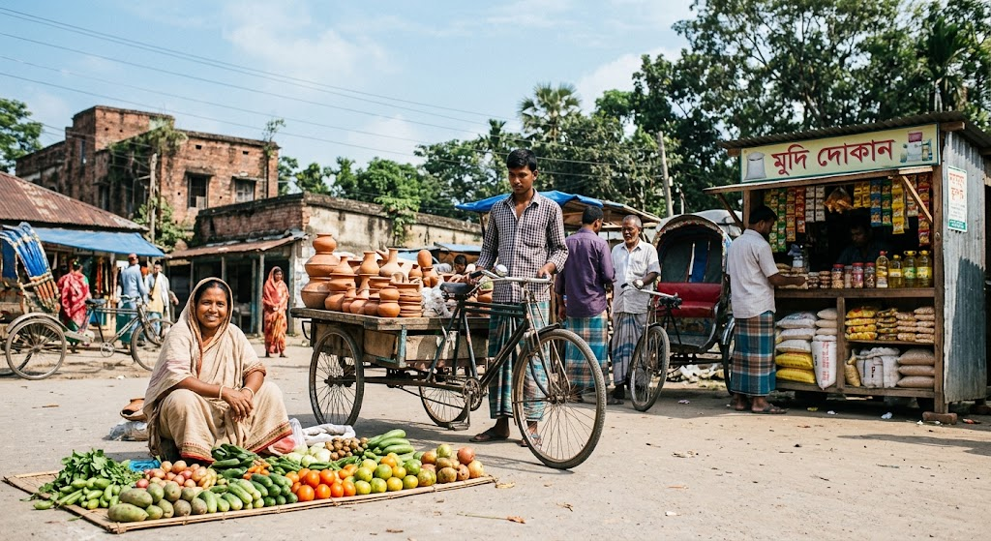
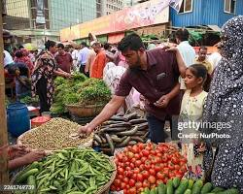
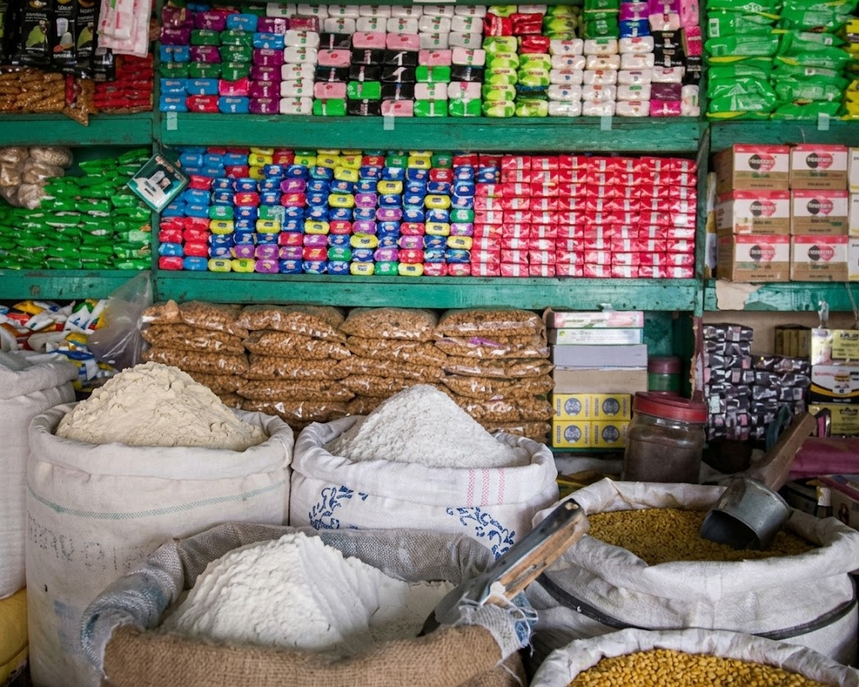
৩. স্বল্প ঝুঁকির ব্যবসায় (Business of minimum risk):
আর্থিক ক্ষতির আশঙ্কাকে ঝুঁকি বলা হয়। কম ঝুঁকিপূর্ণ অথচ মুনাফার যথেষ্ট সম্ভাবনা বিদ্যমান এমন ব্যবসায় সহজেই একমালিকানার ভিত্তিতে পরিচালনা করা যায়। ওষুধ চাল, আটা প্রভৃতির ব্যবসায় এর অন্তর্গত।
৪. পচনশীল দ্রব্যের ব্যবসায়
(Business of perishable goods):
কিছু পণ্যসামগ্রী আছে যেগুলোর স্থায়িত্ব খুবই কম এবং দ্রুত পচনশীল। এসব ক্ষেত্রে অন্য যেকোনো ধরনের ব্যবসায়ের চেয়ে একমালিকানা ব্যবসায়ই বেশি উপযোগী। মাছ, মাংস, ফলমূল, দুধ, শাকসবজি প্রভৃতির ব্যবসায় এর অন্তর্গত।
৫. নিত্যপ্রয়োজনীয় পণ্যের ব্যবসায়
(Business of daily necessary goods):
দৈনন্দিন জীবনে প্রতিনিয়ত দরকারি পণ্যসামগ্রীর ব্যবসায় সাধারণত একমালিকানার ভিত্তিতেই গঠিত ও পরিচালিত হয়। যেমন: মুদি দোকান, মনিহারি দোকান।

Slide 10
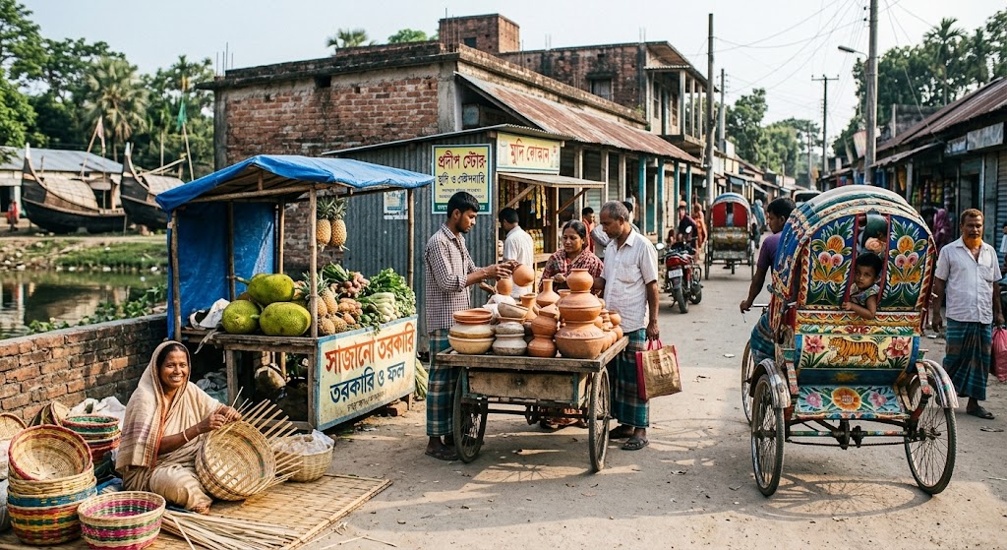
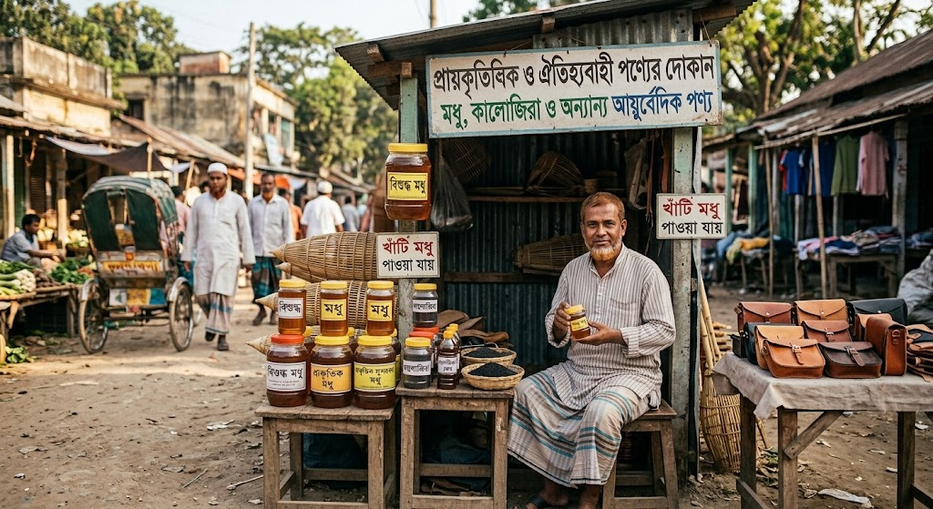
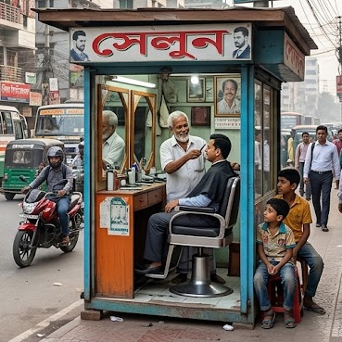
৬. খুচরা ব্যবসায় (Retail business):
পাইকার বা আমদানিকারকের কাছ থেকে পণ্যসামগ্রী কিনে ভোক্তাদের কাছে বিক্রি করাকে খুচরা ব্যবসায় বলে। এরূপ ক্ষেত্রে একমালিকানা ব্যবসায়ই লাভজনক। যেমন: চা, শরবত, পান-বিড়ির দোকান প্রভৃতি।
৭. সীমিত চাহিদার পণ্যের ব্যবসায়
(Business of limited demanded product):
কিছু পণ্যের চাহিদা সীমিত এবং কোনো বিশেষ এলাকা বা স্থানে সীমাবদ্ধ। এসব পণ্যের উৎপাদন ও কেনা-বেচার কাজে একমালিকানা ব্যবসায়ই বেশি উপযুক্ত। মধু, কালোজিরা, ঘি প্রভৃতির ব্যবসায় এর অন্তর্গত।
৮. প্রত্যক্ষ সেবার ব্যবসায় (Business of direct service):
গ্রাহকদের সরাসরি প্রত্যক্ষ সেবা কোনো কাজ, সুবিধা বা সন্তুষ্টি দেওয়ার সাথে জড়িত বৈধ অর্থনৈতিক কর্মকাণ্ডকে প্রত্যক্ষ সেবা বলা হয়। গ্রাহকদের প্রত্যক্ষ সেবা দানের সাথে জড়িত ব্যবসায় প্রতিষ্ঠানগুলো একমালিকানার ভিত্তিতে সংগঠিত ও পরিচালিত হওয়া উচিত। যেমন: সেলুন, লন্ড্রি প্রভৃতি।

Slide 11

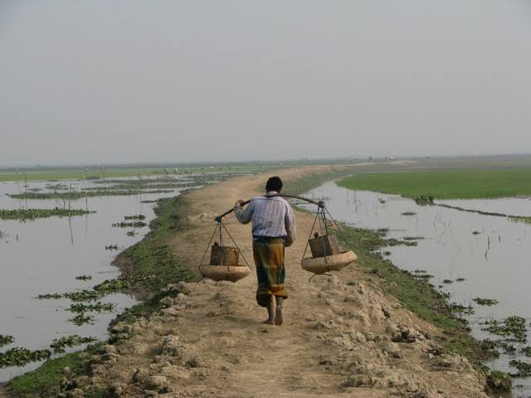
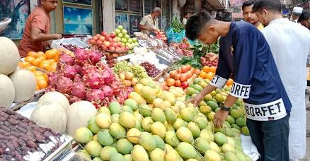
৯. সমজাতীয় পণ্যের ব্যবসায়
(Business of homogeneous goods):
বৈশিষ্ট্যের দিক দিয়ে যেসব দ্রব্যের আকৃতি, ওজন, দাম, ব্যবহার প্রকৃতি একই রকম হয় তাকে সমজাতীয় পণ্য বলে। এসব পণ্য উৎপাদনে নিয়োজিত কারিগরগণ নিজেদের কাজে দক্ষ হয়। যেমন: মৃৎশিল্প, হস্তশিল্প, মোবাইল ফোন প্রভৃতি।
১০. ভ্রাম্যমাণ ব্যবসায় (Movable business):
বাড়ি বাড়ি বা বিভিন্ন এলাকা ঘুরে ঘুরে পণ্যসামগ্রী বিক্রি করাকে ভ্রাম্যমাণ ব্যবসায় বলে। এরূপ ব্যবসায়ের ক্ষেত্রে একমালিকানা ব্যবসায়ই উপযুক্ত। যেমন: ফেরিওয়ালা, হকার প্রভৃতি।
১১, সাময়িক সময়ের ব্যবসায় (Short term business):
যেসব ব্যবসায় কোনো একটি মৌসুমে বা অল্প সময় চলমান থাকে, তা একমালিকানার ভিত্তিতেই হওয়া উচিত। যেমন: মৌসুমি ফলের দোকান, বিশেষ উৎসব বা অনুষ্ঠানসংশ্লিষ্ট পণ্য বিক্রি, প্রদর্শনী বা মেলায় স্টল পরিচালনা প্রভৃতি।

Slide 12

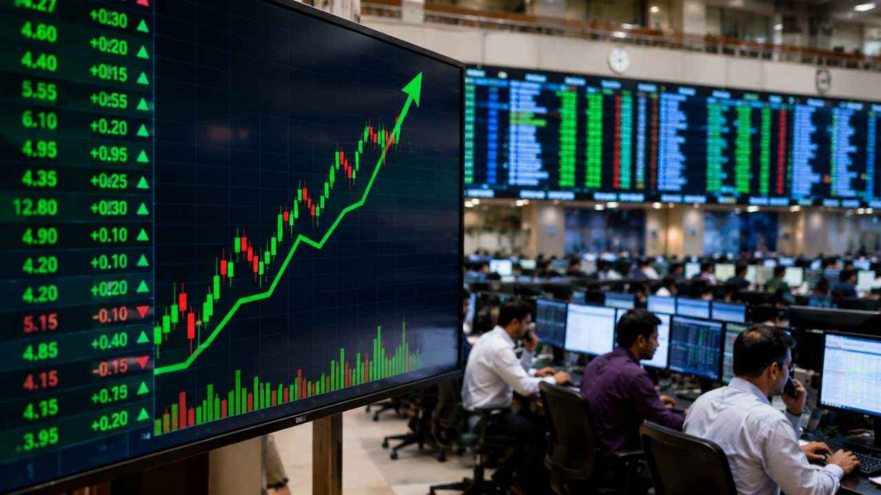
১২. পেশাদারি ও সেবামূলক ব্যবসায়
(Professional and service oriented business):
কোনো বিষয়ে ডিগ্রি, প্রশিক্ষণ ও বিশেষায়িত জ্ঞান নিয়ে বৈধভাবে জীবিকা নির্বাহকে পেশা বলা হয়। ডাক্তারি, আইন ব্যবসায়, প্রকৌশলী, হিসাব বৃত্তি প্রভৃতি পেশা একক মালিকানায় গড়ে তোলাই বেশি যুক্তিযুক্ত।
১৩. দ্রুত সিদ্ধান্তনির্ভর ব্যবসায়
(Rapid decision based business):
যেসব ব্যবসায়ের সিদ্ধান্ত নিতে হয়, সেসব ক্ষেত্রে একমালিকানা ব্যবসায়ই উত্তম। যেমন: শেয়ার ব্যবসায়, কার্যক্রম পরিচালনায় দ্রুত মৌসুমি ফলের ব্যবসায়।

Slide 13
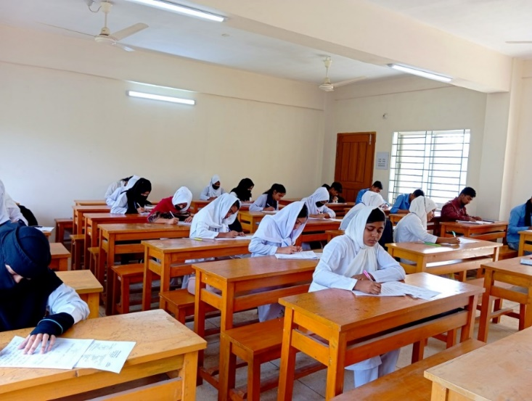
সমজাতীয় পণ্য কী?
০3 মিনিট
একক কাজ
সেবামূলক ব্যবসায় কী?

Slide 14
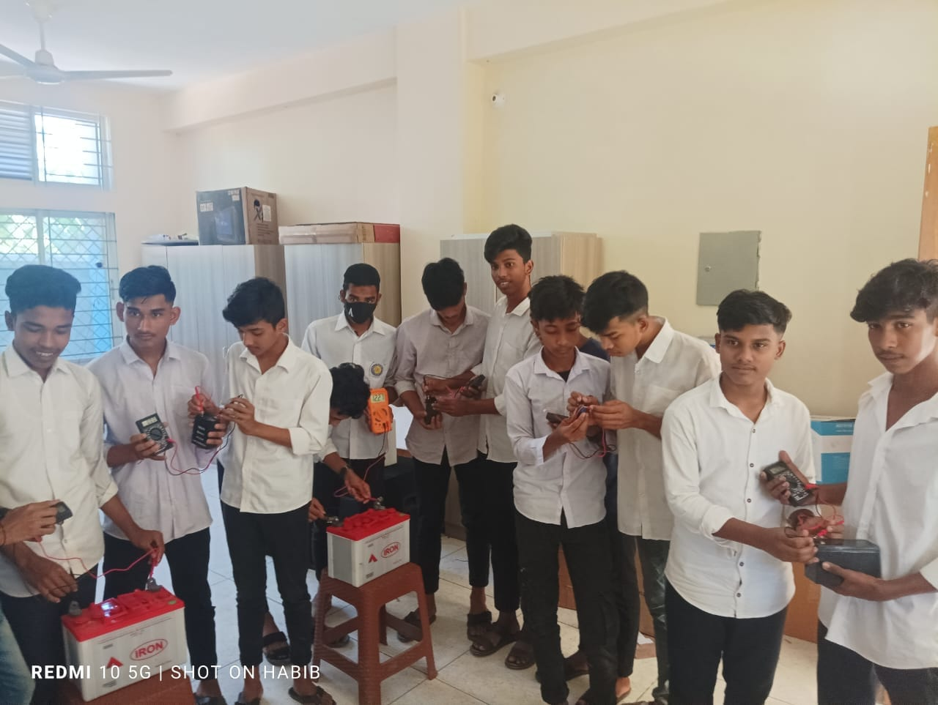
জোড়ায় কাজ
০5 মিনিট
কয়েকটি সমজাতীয় পণ্যের নাম লিখ?

Slide 15
দলীয় কাজ
দলের নাম | রোল নং
গোলাপ | ০১-০৬
রজনীগন্ধা | ০৭-১২
টগর | ১৩-১৮
বেলী | ১৯-২৪
ডালিয়া | ২৫-৩০
শাপলা | ৩১-৩৬
সূর্যমূখী | ৩৭-৪২
জবা | ৪৩-৪৮
গন্ধরাজ | ৪৯-৫৪
পলাশ | ৫৫-৬০
৩ মিনিট
একমালিকানা ব্যবসায়ই উত্তম কেন?

Slide 16
মূল্যায়ন
০১
০১। একমালিকানা ব্যবসায় নূন্যতম সদস্য?
ক) ০৫ খ) ১০
গ) ০১ ঘ) ০২
০২। একমালিকানা ব্যবসায় মুনাফা কয়জন ভোগ করে?
ক) ০৫ খ) ১০
গ) ০১ ঘ) ০২
০১

Slide 17

বাড়ির কাজ......
একমালিকানা ব্যবসায় গঠন করা খুবই সহজ কয়েকটি উদাহরণ দাও।

Slide 18
ধন্যবাদ সবাইকে

